Slide 1
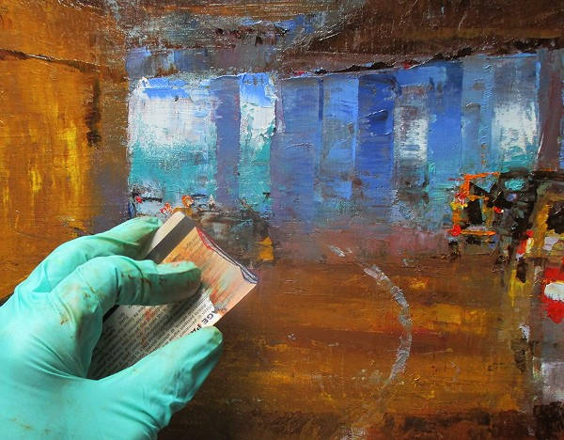
Мастер-класс учителя изо Полетавкиной Ксении Петровны
МОБУ СОШ 18 г.Белорецк, Башкортостан на тему:
«Рисование пластиковой картой»

Slide 2
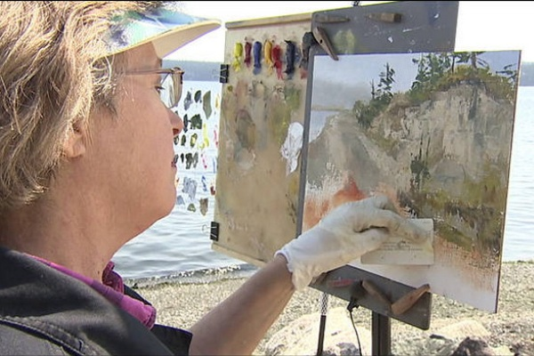
Пластиковой картой рисуют сегодня и именитые художники, и начинающие – это творческий эксперимент

Slide 3
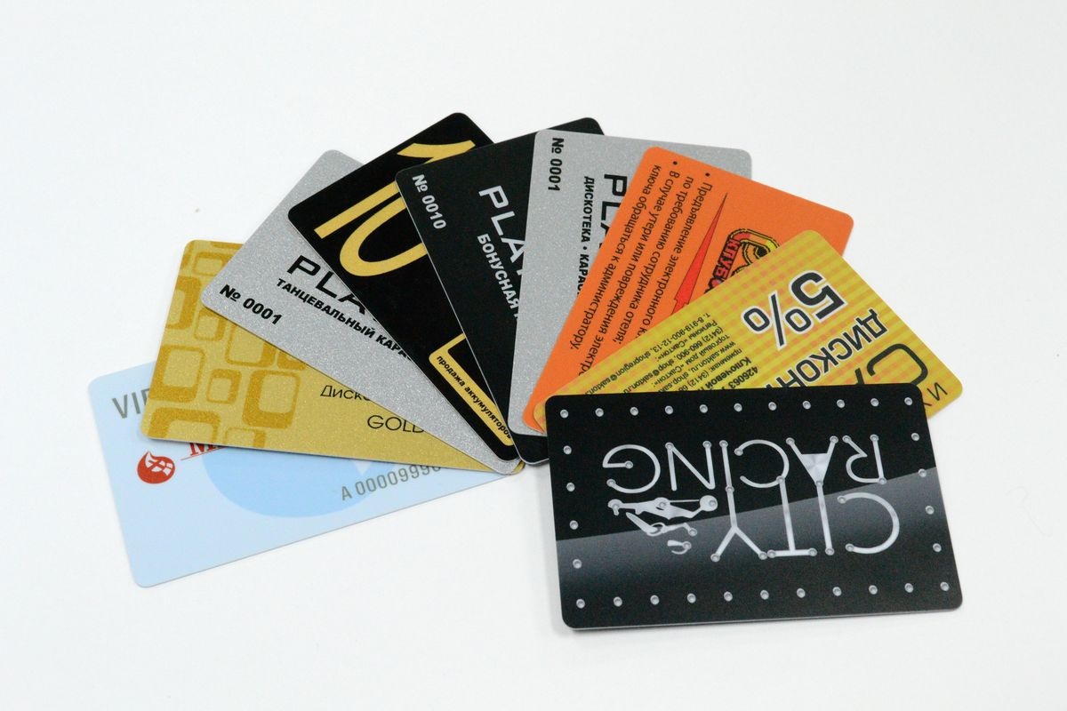
Для этого нам понадобится гуашь, пластиковая карта и немного фантазии

Slide 4
А рисовать карточкой мы будем сюжет на тему «Вечерний город»

Slide 5
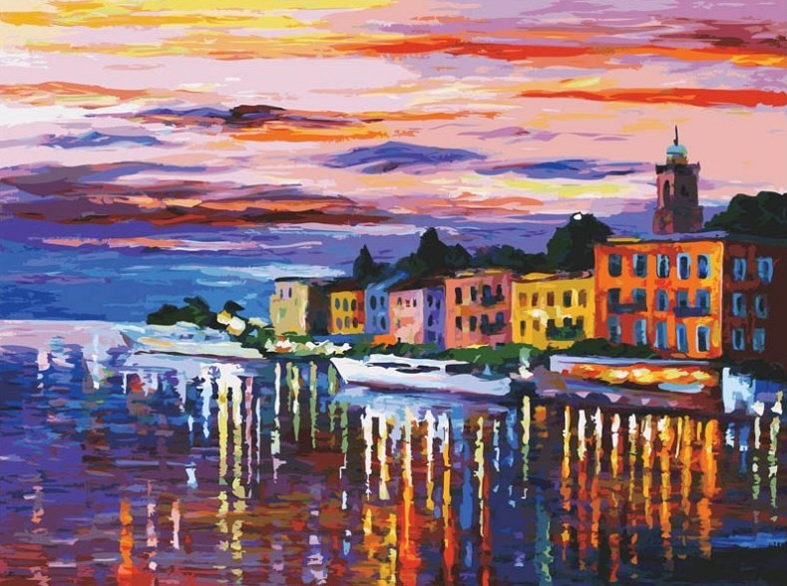
Давайте рассмотрим сюжеты на тему город

Slide 6
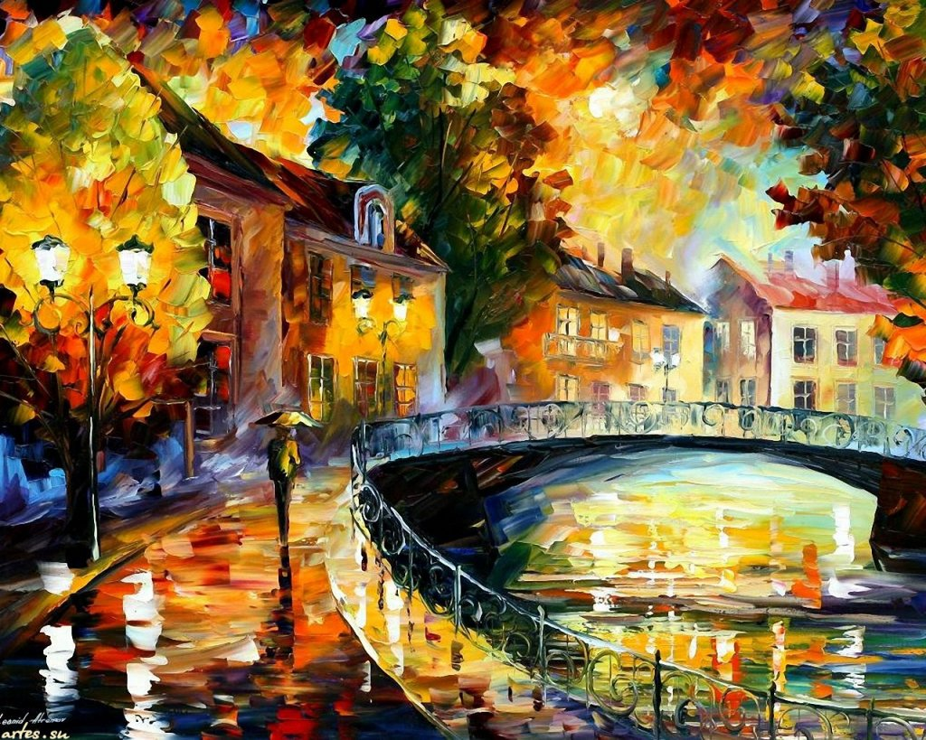
Широкая кисть работает в руках художника , как и у нас пластиковая карта

Slide 7
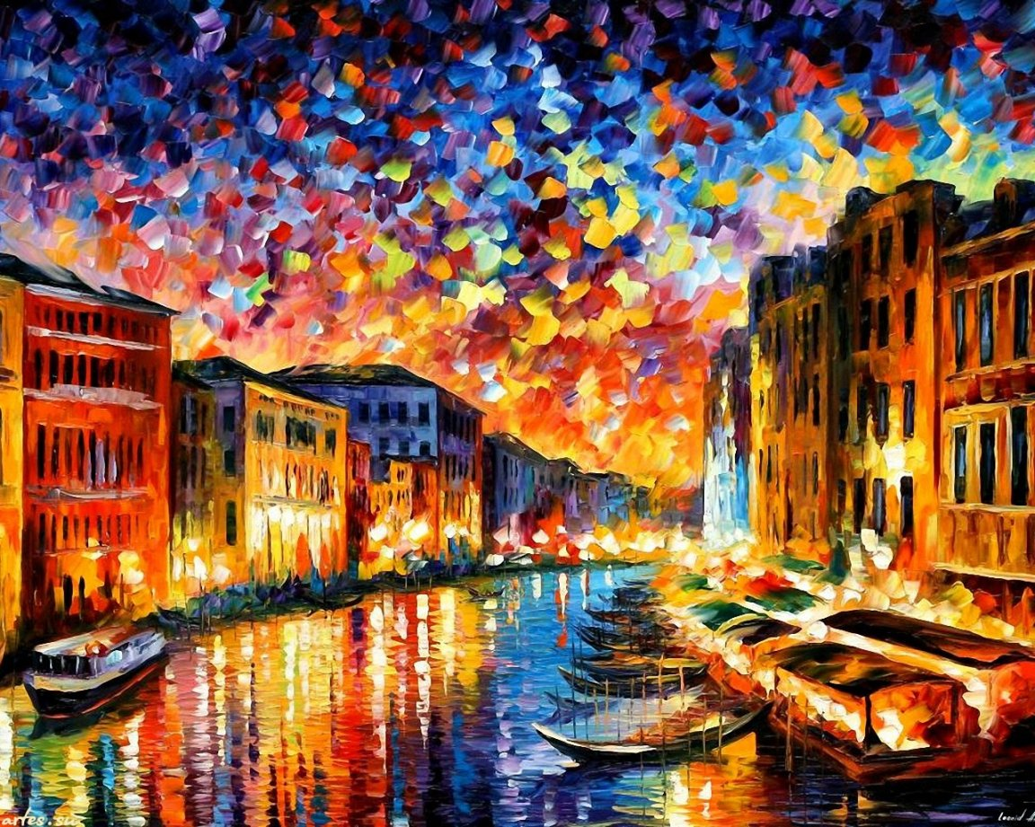
Так и мы очертания домов проведём картой в один приём, как художник кистью

Slide 8
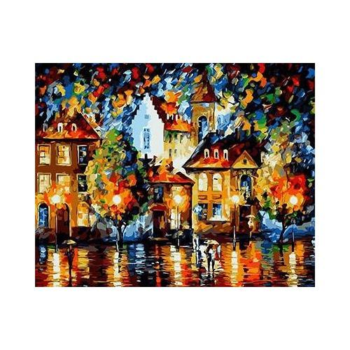
Так сочетаются цвета в ночном пейзаже

Slide 9
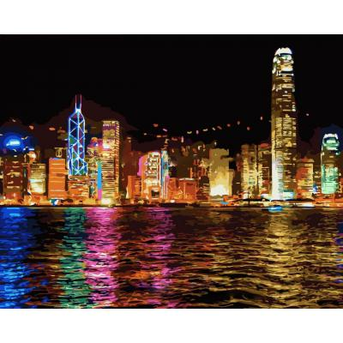
Образ современного мегаполиса

Slide 10
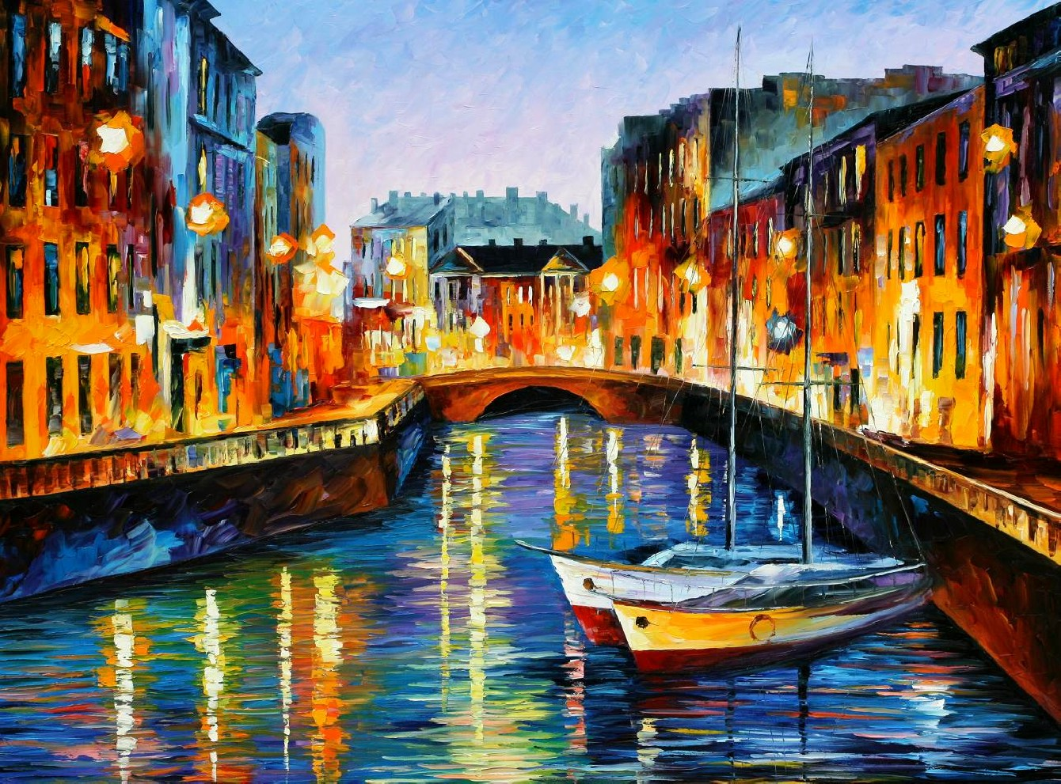
Окна проработаем торцом карты по примеру профи

Slide 11
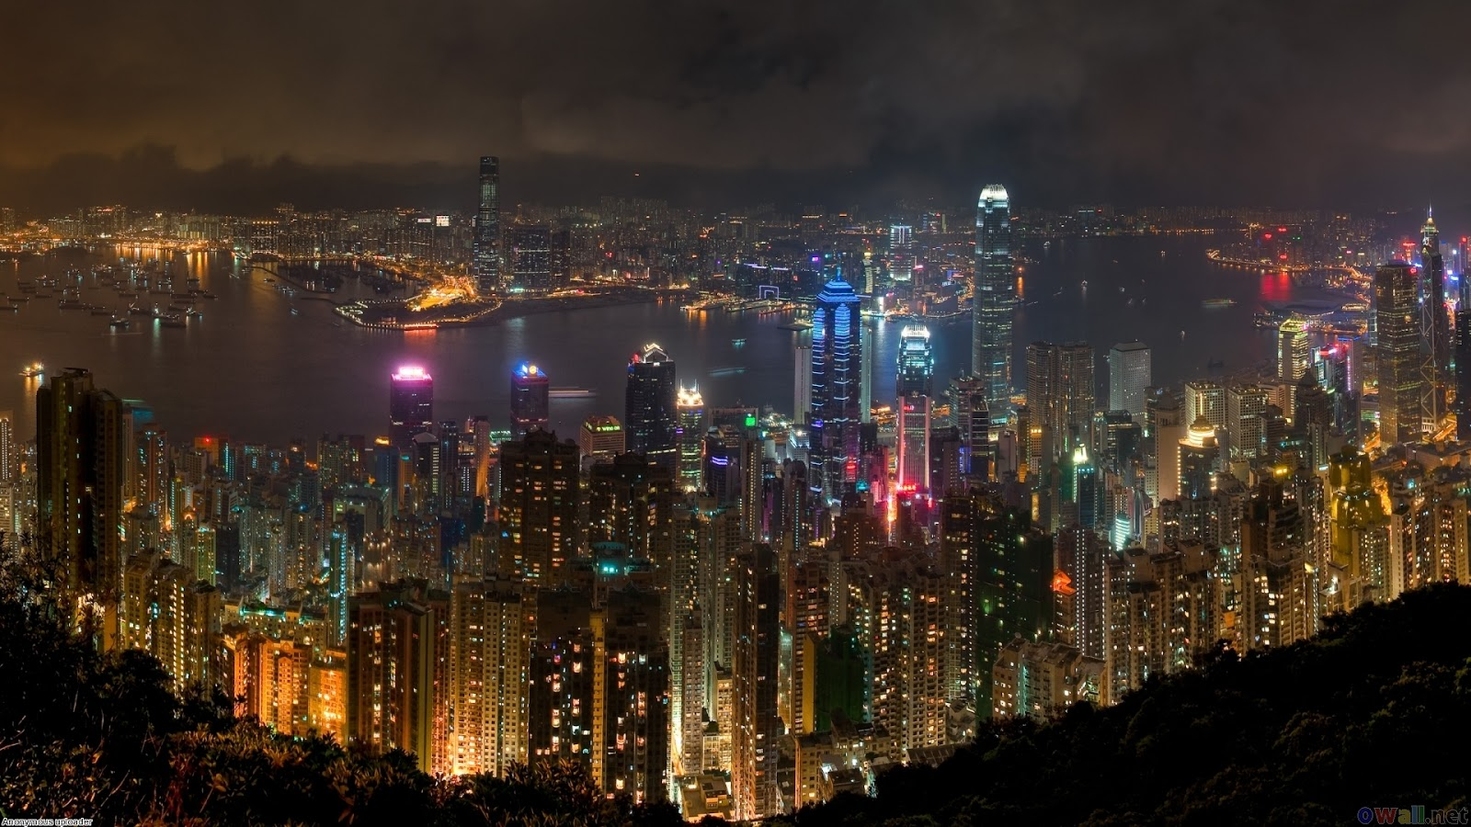
Ещё один образ ночного города

Slide 12
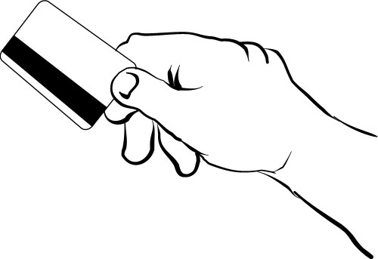
Ну что? Начнём!?

